Slide 1
Richtlijn alcohol screening
door en voor arbeidsgeneesheren
Marie-Claire Lambrechts
KU Leuven, Vlaams expertisecentrum Alcohol en andere Drugs
Brussel, Nationale Dagen voor Arbeidsgeneeskunde – 16/11/2017

Slide 2
Alcoholgebruik belangrijke risicofactor voor veiligheid en gezondheid
Voorstelling resultaten prevalentieonderzoek*: donderdag 21/12, Brussel, FOD WASO
* Lambrechts M., Vandersmissen L. en Godderis L. (2017). Alcohol- en ander druggebruik bij werknemers in België: prevalentie en job-gerelateerde gevolgen.

Slide 3
1. Motivering screening
AG: belangrijke actoren in preventie en aanpak van problematisch middelengebruik
Blijkt ook uit aanbevelingen uptodate 1 (Belspo-project 2012-15):
AG willen alcoholgebruik screenen
AG willen investeren in gezondheidsbevordering
Screening mogelijk in gezondheidsbeoordeling en in kader van preventieve gezondheidsacties.
Wetenschappelijke evidentie voor screening en kortdurende interventies in eerstelijnszorg.

Slide 4
2. Doelstellingen
Wetenschappelijk onderbouwde ondersteuning
Standaardisering met beslissingsboom
Kwaliteitsverhoging.
Kaderen in beleidsadvies.

Slide 5
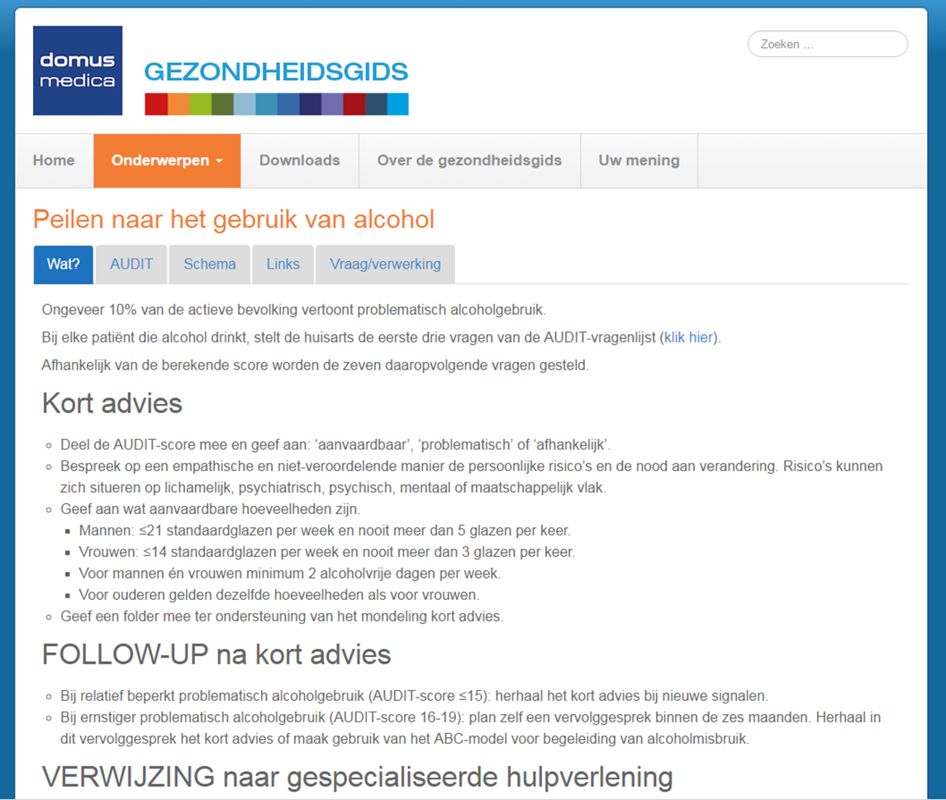
3. Inspiratie?
Michels, J., Hoeck, S., Dom, G., Goossens, M., Van Hal, G., & Van Royen, P. (2011). Problematisch alcoholgebruik: aanpak door de huisarts. Huisarts Nu,40(5), S137-S150.

Slide 6
Screening
Geen gebruik/laag risico
Feedback en informatie
Hoog risico (indicatie voor stoornis)
Feedback
Verhoogd risico
(indicatie voor riskant/prob.gebruik)
Feedback
Kortdurende interventie
Motiveren
vr door-verwijzing
Michels, J., Hoeck, S., Dom, G., Goossens, M., Van Hal, G., & Van Royen, P. (2011). Problematisch alcoholgebruik: aanpak door de huisarts. Huisarts Nu,40(5), S137-S150.

Slide 7
Kortdurende interventies
Kort advies
Kort gestructureerd adviesgesprek (5’)
Even doeltreffend dan korte interventie
Korte interventie (extended brief intervention)
Combinatie van motiverende gespreksvoering, elementen van kort advies en feedback over fysieke conditie van patiënt.
Reeks van gesprekken van 20 à 30 minuten.
Zicht krijgen op motivatie om te veranderen.

Slide 9
4. Methode: World Café
Café maar geen cafépraat
Consensusmethodiek
Evidence based methode
Actieve participatie van belanghebbenden leidt tot:
Snellere en betere implementatie van een verandering
Gevoel van betrokkenheid en eigenaarschap

Slide 10
4. Methode: World Café
Oproep aan AG (voorjaar 2016): 40-tal geïnteresseerden
Organisatie van drie Uptodate2-Cafés:
1/6/2016, 26/10/2016 en 11/1/2017 (FOD WASO)
Vertegenwoordiging van alle EDPB + IDPB-artsen
Feedback en tussentijdse verwerking

Slide 11
5. Uitwerking
Bespreking vragenlijsten
Bespreking bio-markers
Bespreking kortdurende interventies
Beslissingsboom

Slide 12
5. Uitwerking
Keuze voor alcoholscreening
Keuze voor AUDIT-C
Keuze voor gerichte screening

Slide 13
Keuze voor alcohol
Prevalentie problematisch alcoholgebruik versus problematisch illegaaldruggebruik.
Vragenlijst is internationaal gevalideerd, beschikbaar en in theorie onmiddellijk implementeerbaar.
Ambitie om in de toekomst uit te breiden naar psychofarmacagebruik en/of illegale drugs.

Slide 14
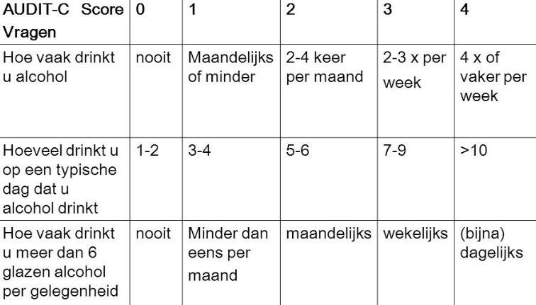
Keuze voor AUDIT-C
Bij een score <5 (mannen) en >4 (vrouwen): AUDIT10
Alcohol Use Disorders Identification Test-C: focus op consumptievragen

Slide 15
Keuze voor AUDIT-C
Eerste 3 vragen van AUDIT10
Settings waarin minder tijd voor afname AUDIT10
Even effectief
Score AUDIT-C geassocieerd met risicovol werk-gerelateerd gebruik
Combinatie met kortdurende interventies

Slide 16
1ste richtlijn voor arbeidsgeneesheren !
Dank aan alle meewerkende AG !

Slide 17
Screening alcohol
Individueel
Collectief
Aanwervings-onderzoek
Periodieke gezondheidsb
(rij-)Geschikt-heidsondz
Werkhervatting
Functioneringsprobleem
Leefstijl-onderzoek
Risico-analyse
Notes:
Minstens éénmaal ikv individueel gerichte onderzoeken en herhaling na 5 jaar.
Afhankelijk van de score is een herhaalde afname op kortere termijn aangewezen.
Gezondheidsbevordering: aangepaste timing.

Slide 18
Beslissing: niet enkel baseren op AUDIT-C.
Bevragen van het functioneren en mogelijke functioneringsproblemen is noodzakelijk.
Veiligheidsfuncties: bio-markers tevens aangewezen.

Slide 19
Resultaat 1

Slide 20
Resultaat 2

Slide 21
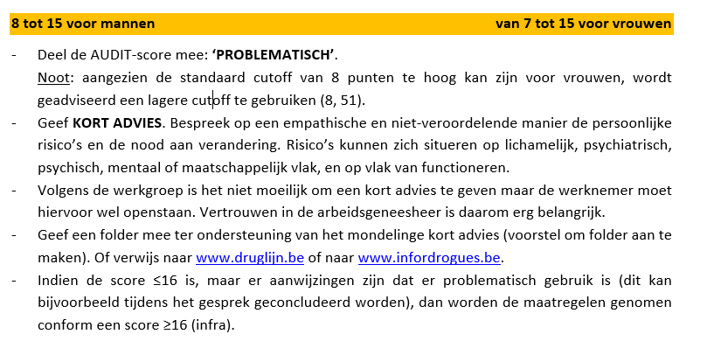
Resultaat 2

Slide 22
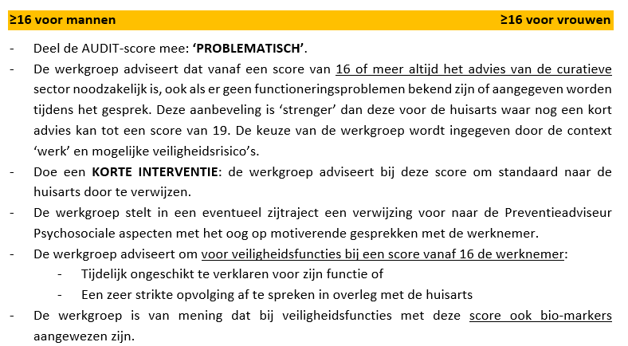
Resultaat 2

Slide 23
Resultaat 2

Slide 24
6. En nu?
Validering richtlijn: CEBAM
Richtlijn verder bekendmaken via AG-kanalen
Materiaal ter beschikking stellen: richtlijn + fiches
Richtlijn communiceren aan andere betrokken actoren: sociale partners, huisartsen, gespecialiseerde A&D-hulpverlening, beleid
Opleiding

Slide 25
Dank voor uw aandacht! Merci pour votre attention !
Marie-Claire Lambrechts
KU Leuven, Omgeving en Gezondheid
marieclaire.lambrechts@kuleuven.be
Vlaams expertisecentrum Alcohol en andere drugs

